Slide 1


QGIS und PostgreSQL/PostGIS
- tolle Möglichkeiten des Zusammenspiels
Astrid Emde WhereGroup
QGIS Anwendertreffen 2022 Essen
Folien / Beispiele
https://github.com/astroidex/presentations/tree/master/QGIS2022

Slide 2

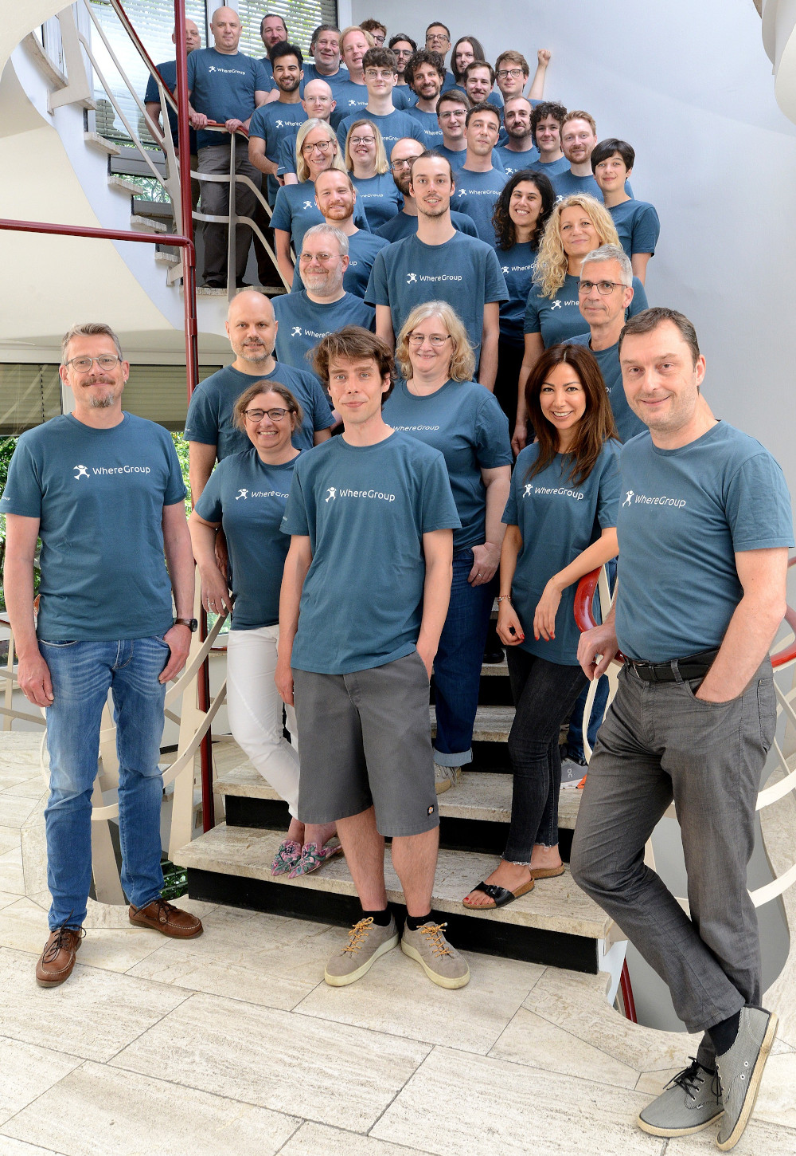
WhereGroup GmbH
40+ Mitarbeitende
Dienstleister und Support rund um Open Source Geospatial seit mehr als 15 Jahren
Schulungen | Infoveranstaltungen | Konferenzen
Berlin | Bonn | Freiburg | Hamburg
Wir suchen Verstärkung!

Slide 3

Astrid Emde
Astrid Emde
GIS-Consultant
FOSS-Academy-Schulungen
Mapbender PSC
OSGeoLive PSC
QGIS-DE
OSGeo
FOSSGIS e.V.
astrid.emde@wheregroup.com
WhereGroup GmbH
Standort Bonn

Slide 4
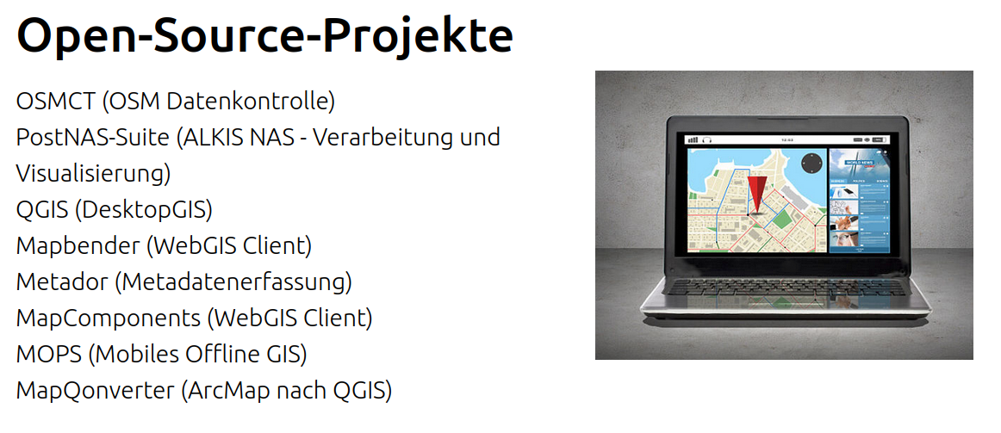
WhereGroup

Slide 5

QGIS Helpdesk
QGIS Helpdesk - wir helfen weiter.

Slide 6

QGIS und PostgreSQL/PostGIS
- tolle Möglichkeiten des Zusammenspiels

Slide 7

Was ist PostGIS?
Erweiterung für den relationalen Datenbankserver PostgreSQL
Ermöglicht Speicherung von
Geodaten in der Datenbank
https://postgresql.org
https://postgis.net

Slide 8

Warum gibt es eigentlich QGIS?
→ wegen PostGIS
Vor 20 Jahren brauchte Gary Sherman (Alaska) einen Client zur Anzeige von PostGIS-Daten.
  Quantum GIS - Viewer für PostGIS-Daten unter Linux C++ und Qt
  Erster "Release" im Juli 2002 auf Sourceforge
  https://av.tib.eu/media/15532

Slide 9
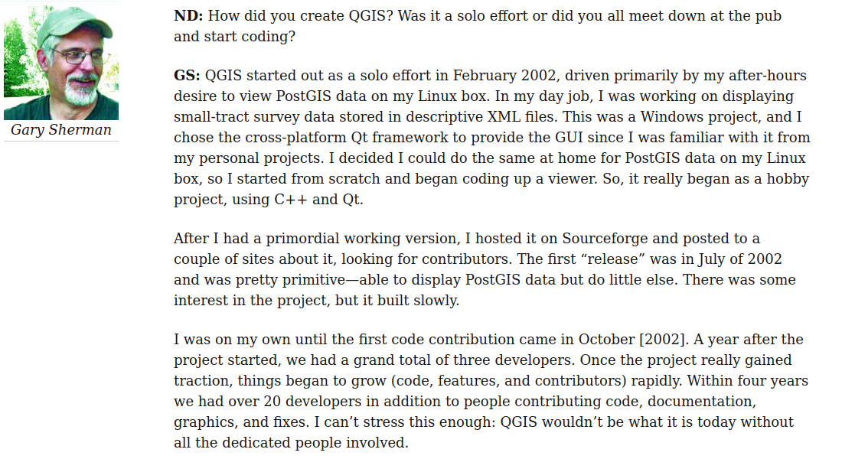
Warum gibt es eigentlich QGIS?
Vor 20 Jahren brauchte Gary Sherman (Alaska) einen Client zur Anzeige von PostGIS-Daten.
  Quantum GIS - Viewer für PostGIS-Daten unter Linux C++ und Qt
  Erster "Release" im Juli 2002 auf Sourceforge
  https://www.xyht.com/spatial-itgis/godfather-of-qgis/
  https://av.tib.eu/media/15532
https://www.xyht.com/spatial-itgis/godfather-of-qgis/

Slide 10
PostgreSQL/PostGIS als QGIS Datenquelle
Eine von vielen QGIS Datenquellen, aber besonders vielseitig
Vorteil der Datenbank
  zentrale Datenhaltung
  Mehrbenutzerzugriff
  Rollen- und Rechtekonzept
Datentypen sind genau definierbar
Sichten (Abfragen)
Funktionen und Trigger
Berechnungen, komplexe Erfassungsmasken & mehr

Slide 11
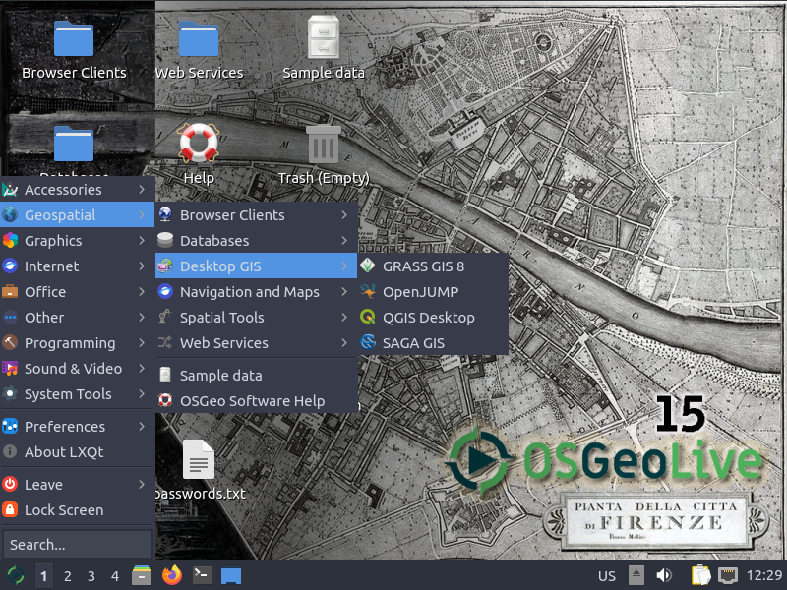
OSGeoLive
Lubuntu 22.04
> 50 vorinstallierte und konfigurierte Programme
Daten & Datenbanken
Dokumentation
Quickstarts
https://live.osgeo.org

Slide 12
Ein Blick in die PostgreSQL-Datenbank

Slide 13
QGIS & PostgreSQL / PostGIS

Slide 14
QGIS & PostgreSQL / PostGIS

Slide 15
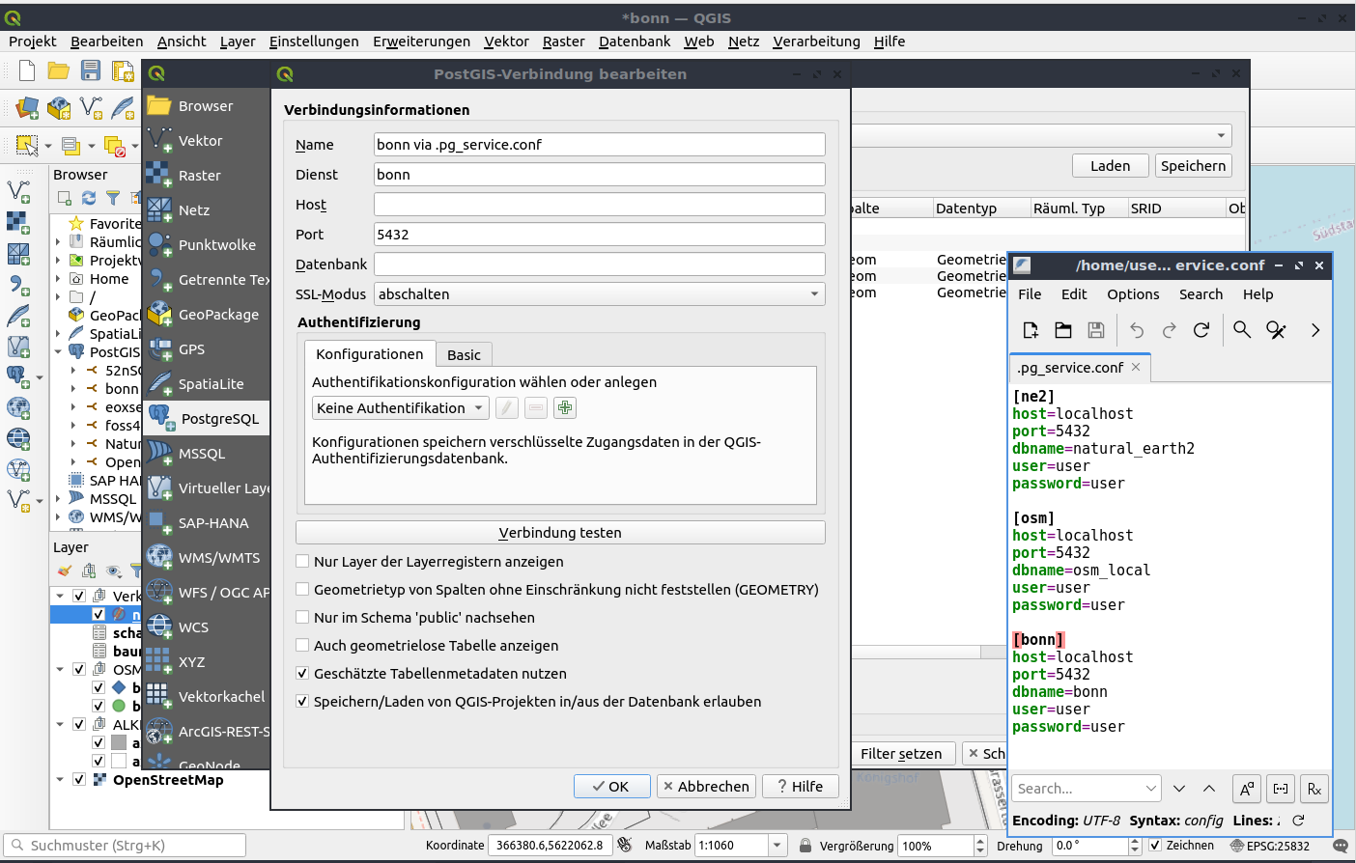
Verbindung via pg_service.conf
Blogartikel WhereGroup Bloghttps://wheregroup.com/blog/details/einfache-verbindung-von-postgresql-postgis-datenbanken-mit-qgis-mittels-mit-pg-serviceconf/

Slide 16
QGIS und PostgreSQL/PostGIS
Keine SQL-Kenntnisse?
Kein Problem!
Tabellen nutzen auch ohne SQL-Kenntnisse
Einfach Layer (Tabellen) erzeugen

Slide 17
QGIS DB Manager zum Import/Export

Slide 18
QGIS DB Manager ist mächtig

Slide 19
PostgreSQL Trigger und Funktionen
Unterstützung bei der Datenerfassung
Berechnungen im Hintergrund
z.B. Flurstückszuweisung, Flächenberechnung
Bsp: Neupflanzungen
  Entfernung zum nächsten Gebäude, zur nächsten Bank
  Geometrieprüfung auf Gültigkeit
  Übernahme Flurstückskennzeichen

Slide 20
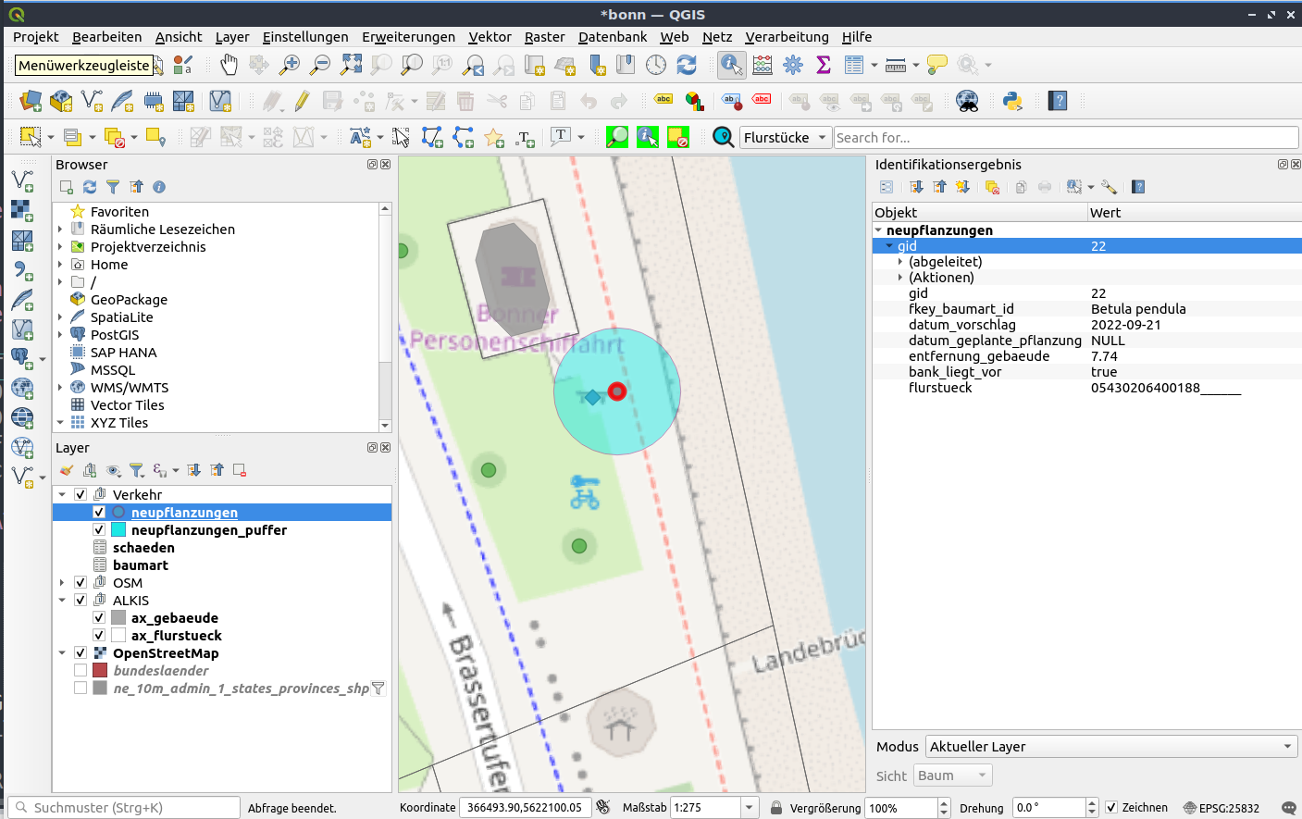
PostgreSQL Trigger und Funktionen

Slide 21
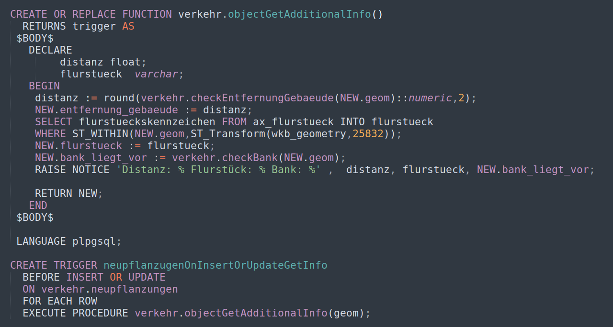
PostgreSQL Trigger und Funktionen

Slide 22
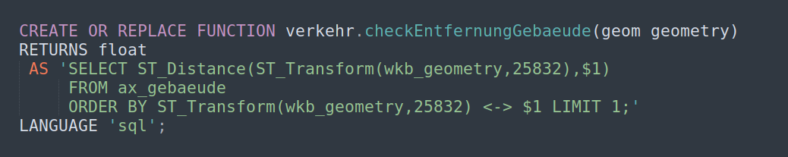
PostgreSQL Funktionen

Slide 23
QGIS-Stile in der Datenbank

Slide 24
QGIS-Projekte in der Datenbank

Slide 25
QGIS und Rasterdaten aus PostGIS

Slide 26
Plugins Discovery – Suchen

Slide 27
PostGIS Raster in QGIS
Rasterspeicherung in PostGIS ist möglich
Erweiterung postgis_raster wird benötigt
Import direkt über QGIS oder raster2pgsql
Export über GDAL in QGIS oder gdal_translate
QGIS Unterstützung via Drag & Drop

Slide 28
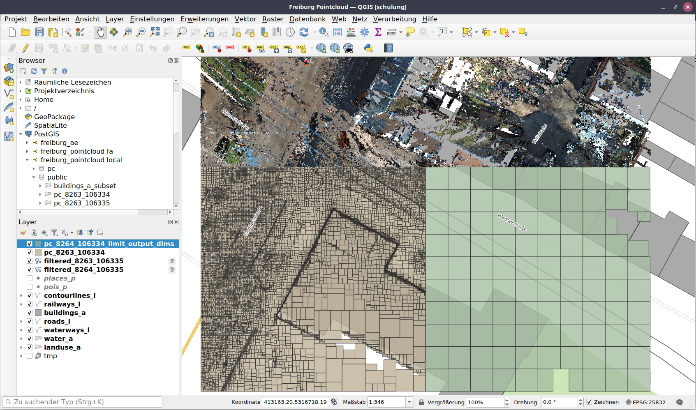
Punktwolken in PostGIS

Slide 29
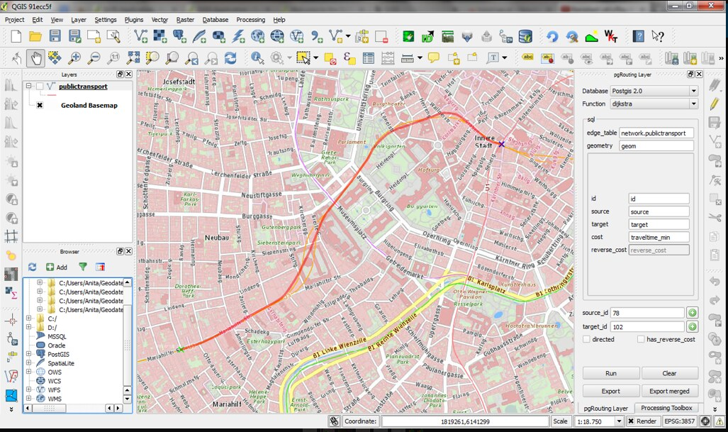

Routing via pgRouting
Plugin pgRoutingLayer
https://qgis.pgrouting.org/
@underdarkGIS

Slide 30
Plugin zur ALKIS-Einbindung
ALKIS aus der Datenbank
Import des NAS-Formats via NorGIS ALKIS Import (unabhängig von QGIS)
Darstellung über Plugin norgis-ALKIS Einbindung

Slide 31
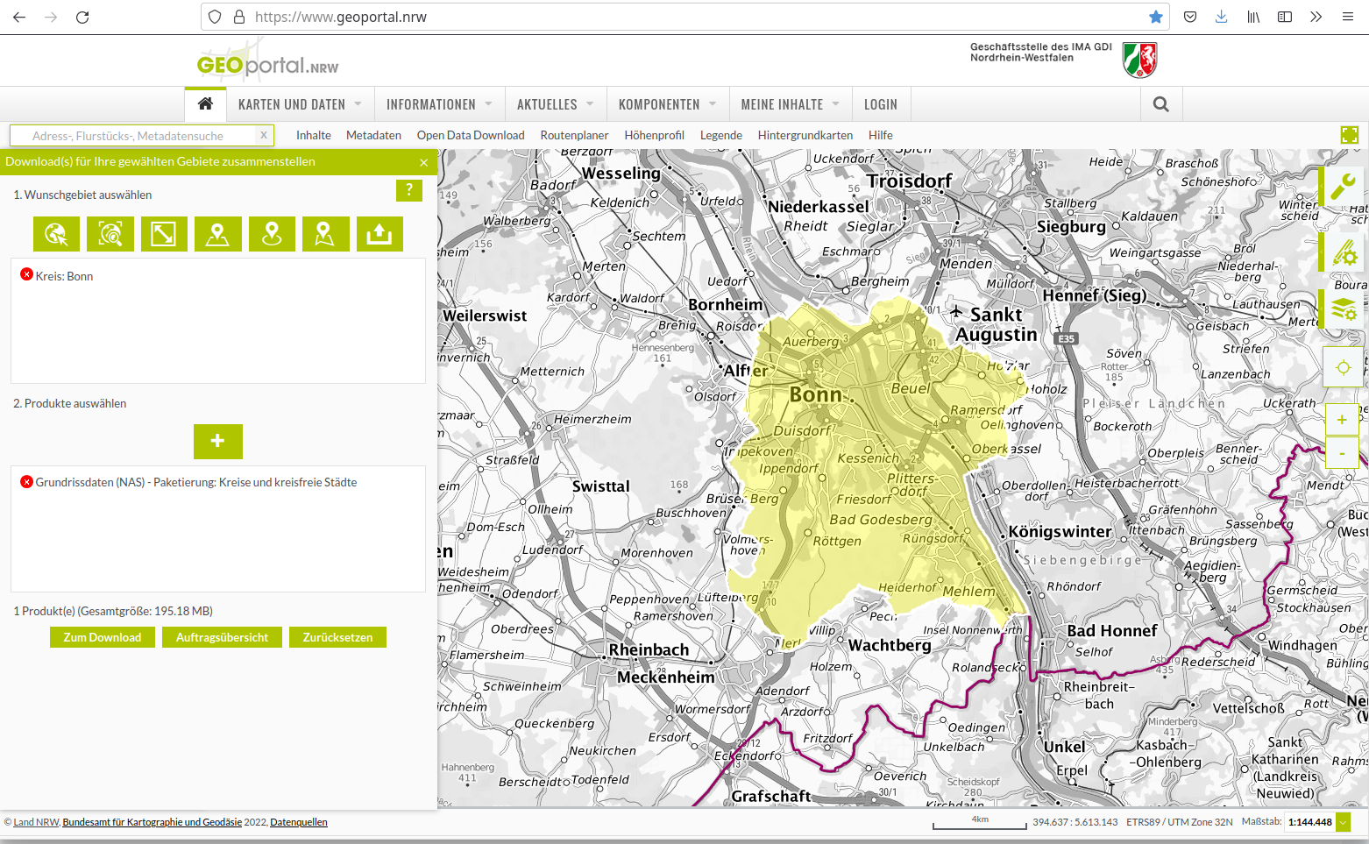
NorGIS ALKIS Import

Slide 32
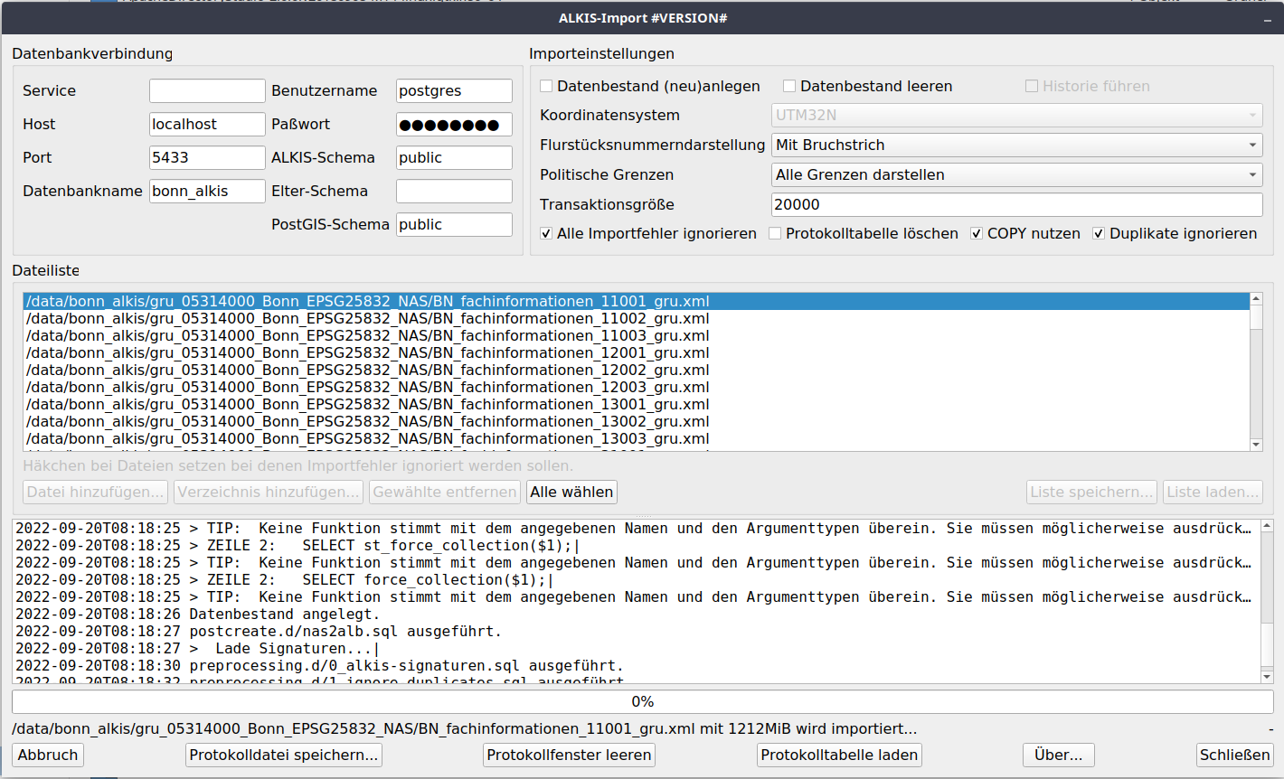
NorGIS ALKIS Import

Slide 33
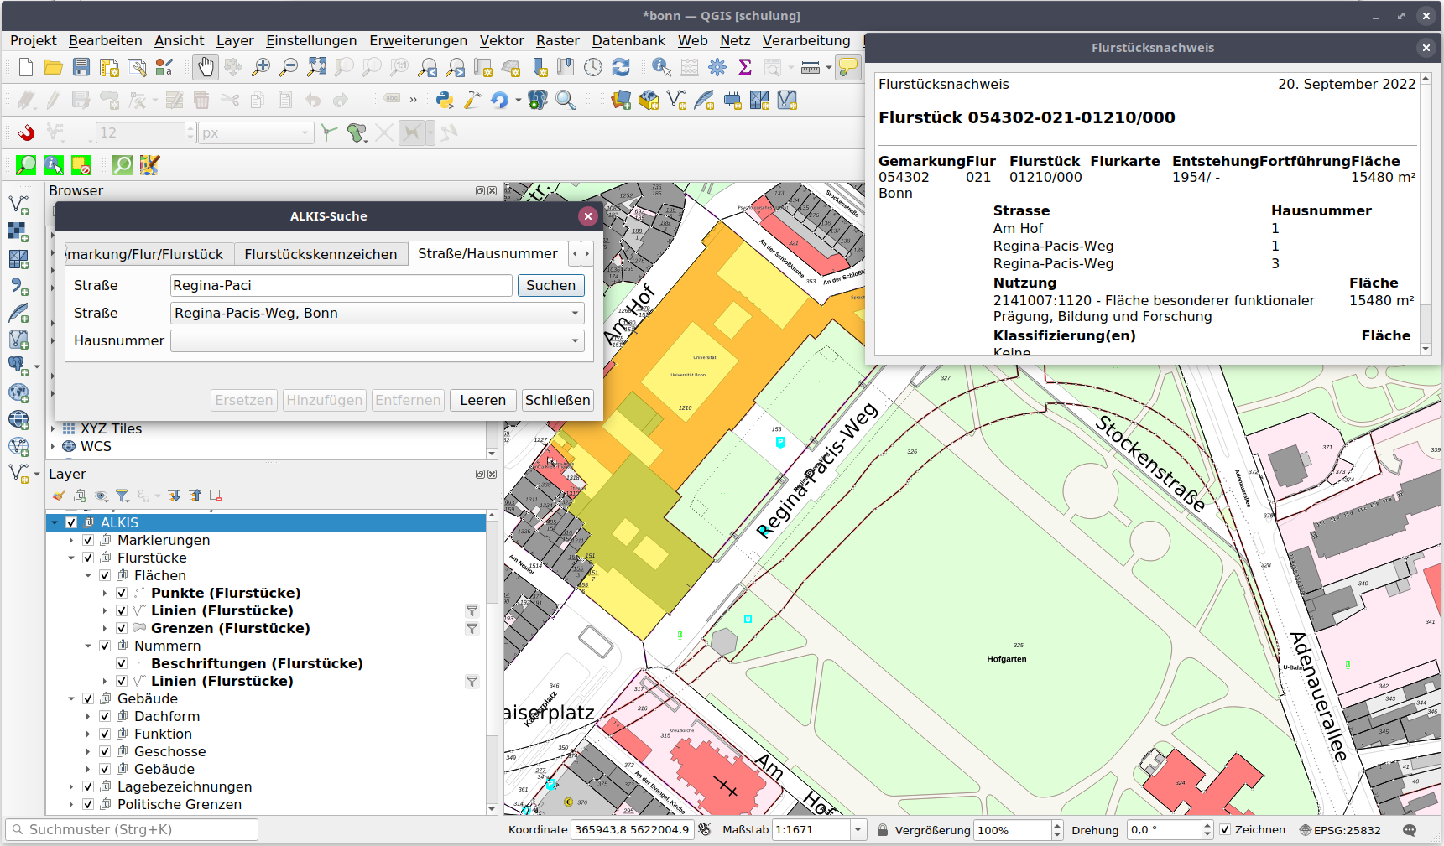
Plugin NorGIS ALKIS Einbindung

Slide 34
Und noch viel mehr...
Visualisierung mehrdimensionaler Daten
Topology Plugin
Layer Metadata Search Plugin
PostGIS QueryBuider Plugin
PgMetadata Plugin
Historisierung
Versionierung
...

Slide 35
Vielen Dank
Astrid Emde
astrid.emde@wheregroup.com
https://www.osgeo.org/member/astrid-emde/
Folien / Beispiele
https://github.com/astroidex/presentations/tree/master/QGIS2022

